Slide 1
فِي الْمَطْعَمِ

Slide 2
الأَهْدَافُ التَّعْلِيمِيَّةُ:
يُتَوقَّعُ منْكَ عزيزي التِّلميذ في نِهايةِ هذا الدَّرسِ أن تكونَ قادراً على :
١ - قراءةِ الدَّرس قراءَةً صحِيحَةً ومُعَبِّرةً مراعياً المدودَ والحركاتِ .
٢ - اِختِيارِ المعنى الصَّحيحِ للْكَلمَاتِ الجديدةِ .
3- ربْطِ بَعض المُفرداتِ بمرَادفاتِها وأخْرى بأضْدَادِها .
4 - تَمْييزِ المَعْنَى المُبَاشَرِ مِن غيرِ المُبَاشَر ِ .
5 - اِستِخْدَامِ الضَّمائِرِ المُنْفَصِلةِ مَعَ
الفِعْلِ المضَارِعِ .

Slide 3
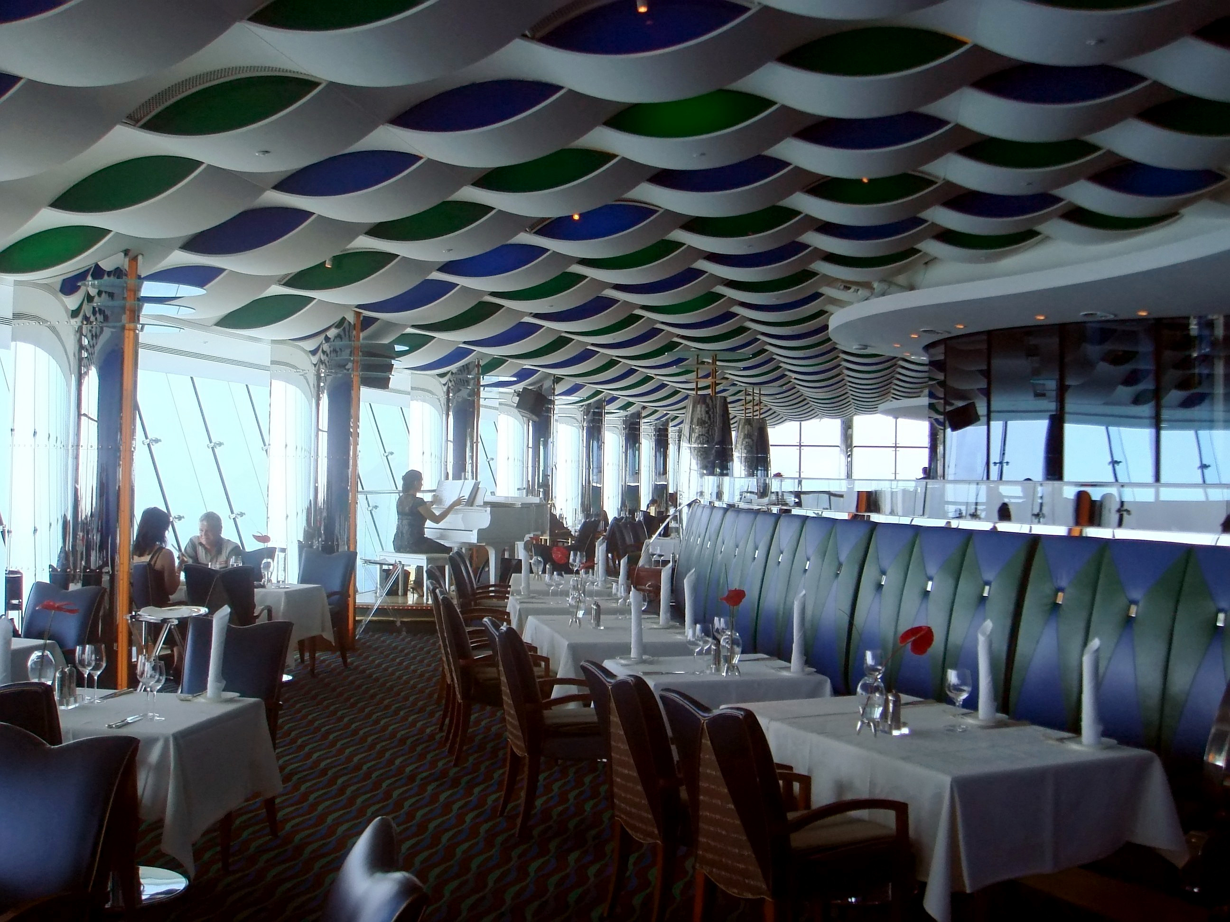
فِي المَطْعَمِ
( 1 )
صَحِبَنَا والدِي فِي يَومِ عُطْلَةٍ إلى مَطْعَمٍ
في الْجَبَلِ ، ولمَّا وصلْنَا بَدَا لَنَا المَطْعَمُ
فَخْماً تَنْتَشِرُ فيهِ الْوُرودُ المُلَوَّنَةُ في كُلِّ
مَكَانٍ ، وَتَتَوَزَّعُ الطَّاوِلاَتُ بِشَكْلٍ مُتَنَاسِقٍ
فِي صَالَتِهِ الْوَاسِعَةِ .

Slide 4
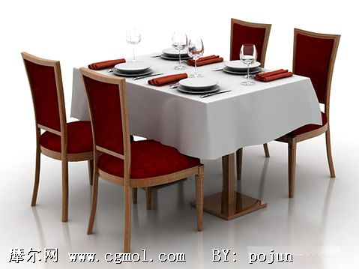
( 2 )
دَخَلْنَا ، فَاسْتَقْبَلَنَا أَحَدُ الْعَامِلَينَ فِيهِ بِأُسْلُوبٍ مُهَذَّبٍ لَطِيفٍ
ثُمَّ اخْتَرْنَا فِي مَكَانٍ هَادِئٍ طَاوِلَةً عليهَا صُحُونٌ بِيضٌ ، وَإِلَى جانِبِ كُلِّ صَحْنٍ لِفَافَةٌ بَيضَاءُ ، فِيها مِلْعَقَةٌ وشَوكَةٌ وسِكِّينٌ ، وكأْسٌ يَبْرُقُ كاللُّؤْلُؤِ ، وقائِمَةٌ بِأَنْواعِ الطَّعَامِ .
قَالَ لَنَا والدِي : اِخْتَارُوا مَا تَشْتَهُونَ ،
فَاخْتَارَ كُلٌّ مِنَّا مَا يُرِيدُ.

Slide 5
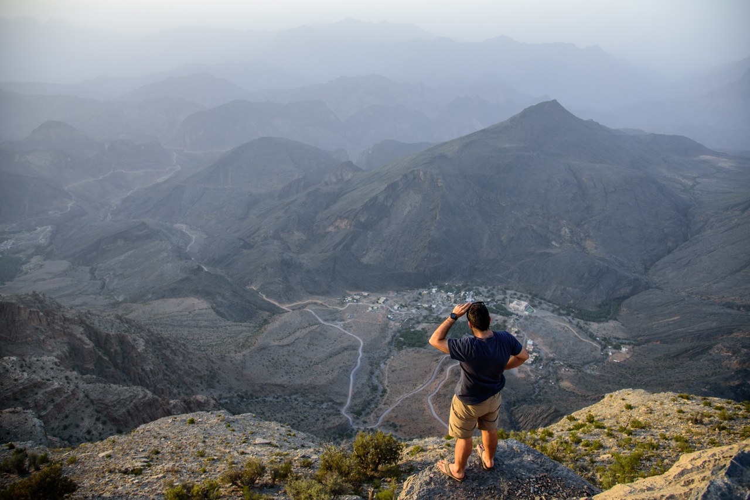
( 3 )
وَمَضتْ مُدَّةٌ زَمَنِيَّةٌ أَحْسَسْتُ أَنَّهَا طَويلَةٌ ، قُلْتُ لأُمِّي :
متَى سيَجْلِبُونَ الطَّعَامَ ؟ قَالتْ :
الآنَ .. الآنَ ، لَنْ يَتَأَخَّرُوا ، قُلْتُ :
إِنَّنِي جَائِعٌ . هَمَسَتْ أُمِّي : اِصْبِرْ
قَلِيلاً ، وَاسْتَمْتِعْ بِالمَنَاظِرِ
الْجَمِيلَةِ .

Slide 6
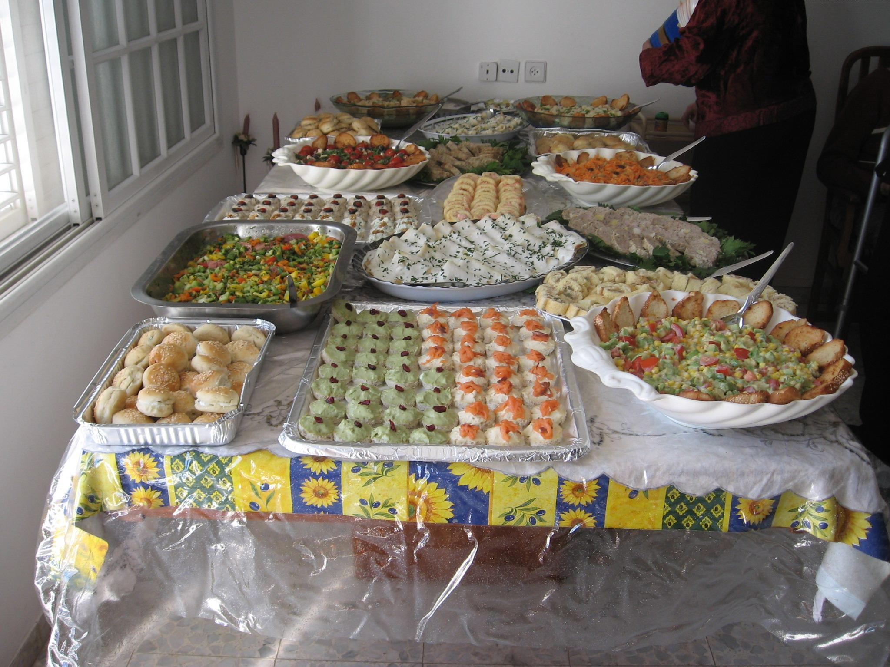
( 4)
ومَا هِي إلا دَقَائِقُ حتَّى جّاءَ النَّادِلانِ
بأَطْباقِ الطَّعامِ الشَّهِيّ ، تَنَاوَلْنَا
وَجْبَتَنَا بِهُدوءٍ وَهَنَاءٍ، وَبَعْدَ أَنِ
انْتَهينَا ، قَالَ والدِي :
الْحَمْدُ للهِ الَّذِي وَهَبَنَا
بَلَداً آمِناً ، وَخَيراً وافِراً ،
وَقُلُوباً مُحِبَّةً .

Slide 7
معَانِي الكَلمَاتِ :
النَّادِلانِ
يَبْرقُ
مُتَنَاسِقٌ
صَحِبَنَا
.
الكلمةُ
العَامِلانِ
يَلْمَعُ
مَعْنَاها
مُرَتَّبٌ
رافَقَنا

Slide 8
فِكَرُ الدَّرْس :
* خُرُوجُ العَائِلةِ إلى أَحَدِ المَطَاعِمِ يومَ العُطْلةِ.
.
* وَصْفُ المَطْعمِ و تَصْويرُ مُحْتويَاتِهِ.
* مِنْ آدابِ الطَّعامِ انْتِظارُهُ بِهُدُوءٍ.
* منْ آدابِ الطَّعامِ حَمْدُ الله وشُكْرُهُ علَى النِّعْمَةِ.

Slide 9
غَلْقُ الدَّرْس :
توجيهُ الأهلِ لمساعدةِ أبنائِهم في تحضيرِ الدَّرسِ و إنجازِ المطلوبِ في ورقةِ العملِ المرفَقَةِ .
توجيهُ التَّلاميذِ لقراءَةِ الدَّرسِ وحلِّ التَّقييمِ ومُشاركتِه
مع معلَّميهم.
ختاماً : نُؤَكِّدُ أنَّ المطاعمَ من المرَافقِ العامَّة الَّتِي
يجبُ أن نتأَدَّبَ فيها بِالآداب الإسلاميَّة
و أنْ نُحافِظَ على نَظَافَتِها كي
نحميَ صِحَّتّنا مِنَ الأمْراضِ.

